Slide 1
Planning Subgroup
2019年5月29日
福地 弘行

Slide 2
打ち合わせ
日時
2019年5月29日(水) 15:00-17:00
メンバー
今田、加藤、大崎、青木、大内、浅羽、渡邊、小泉、上田、福地
遠藤（電話）
場所
横浜ビジネスポート

Slide 3
本日のアジェンダ
ALS2019でのプロモーション
全体会合の進め方改善
次回(第10回)全体会合のアジェンダ
Ad hoc会合の提案
第11、12回会合の状況

Slide 4
ALS2019でのプロモーション
デンソーテンはAGLでブースを持つ
OSSコンプライアンス、OpenChainの紹介ができないか
AGLには営業・ビジネス系の人間が参加 ＞ アピールしたい
パンフレットを配布
実ビジネス（自動車サプライチェーン）で利用される可能性を示唆
OpenChain紹介資料 最新版が欲しい
Japan WGでブースを持つか？ 持たない
他の会社ではブースを持つか？
SW360, FOSSologyの説明ブースは？
OSSライセンスで関連するブース、セッションを資料
AGLに向けた準備活動を進めていく

Slide 5
全体会合の進め方 アイディア１
問題提起：
JPWGが、初期のWGの頃の、参加者による議論・親交の場という感じよりは、どちらかというと発表聴講の場になってしまっている
提案：
次回の富士通蒲田では、お尻が痛くならないホールをメイン会場に、
隣のセッションの説明や議論を聞くことができるPLYを個別会場として、
メインのセッションでは各SWGを「チラ見せ」して（５分）、
個別のセッションで複数のSWGの詳細説明および質疑
複数のSWGに参加している人は、両方同時に聞く＆発言する

Slide 6
全体会合の進め方 アイディア２
SWGの紹介：
各SWGの紹介は、Wiki に掲載
活動内容や参加方法、成果物等をそこで参照できるようにする
「Japan WG紹介」の中で、簡単に紹介するだけで足りるのでは
オープンディスカッション：
テーマを何にするか
できれば、事前に通知できると、参加者がディスカッションに参加しやすくなる
以前、加藤さんがやられていたように、テーマに関して、参加者に事前にアンケートをする
司会者がコメントを求めやすくなる
例
OpenChain 仕様V2について実施策や不明点、教育内容等をアンケートする
参加者が教育に興味のある人が多いようなら、役割毎の教育SWGの成果物を使用して議論を発展させる
OpenChain で公開してる教材の利用について聞くのもおもしろいかも

Slide 7
全体会合の進め方議論
前半（1時間程度）
ホストからメッセージ
Shaneからメッセージ
Japan WG紹介
各SWG活動は各1ページにまとめた上で、Japan WG紹介枠で説明
トピックスがあるSWGは別途セッション枠を取って説明
後半（2時間程度）
オープンディスカッションの時間を取る
テーマは事前に募集するのがよさそう
SWGのトピックス
例：リーフレット、教育資料、SPDX Lite等
ホストで工夫して並行セッションにしてもよい

Slide 8
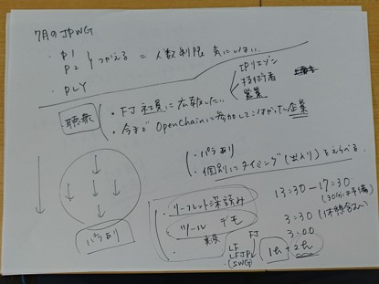
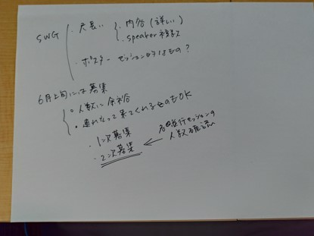
第10回全体会合アジェンダ

Slide 9
Ad Hoc Mtg開催の提案
リーフレット説明会
発表者：上田さん、
内容：
リーフレットの各ページの内容
背景
規模：
小規模（20人程度）のMtg

Slide 10
第11回、12回の状況
第11回
2019年9月頃
オリンパス（北八王子）でホストできそう
第12回
時期 Open Compliance Summit前後。Open Source Forumとかぶらないように、後ろの方で調整できないか
NECと相談中
バックアップで日立の部屋も確保しておきたい

